Slide 1
LMS를 활용한 파이썬 프로젝트 수업
2022-06-16

Slide 2

광주교육청 파이썬 교사 연수 1교시
을 이용한 파이썬 기초 수업
Notes:
행간 간격 더 크게 나눔스퀘어 볼드로 수정

Slide 3
목차
01
수업 준비하기
02
수업자료 제작하기
03
수업자료 배포하기
클래스 구성하기
초대링크 배포하기
수업자료 제작하기
문제이름 등록하기
문제 첨부하기
Github 가입하기
레포지토리 만들기/수업자료 동기화
배포폴더 활용하기
04
대시보드 기능 활용하기
05
문제 풀이 기능 활용하기
1

Slide 4
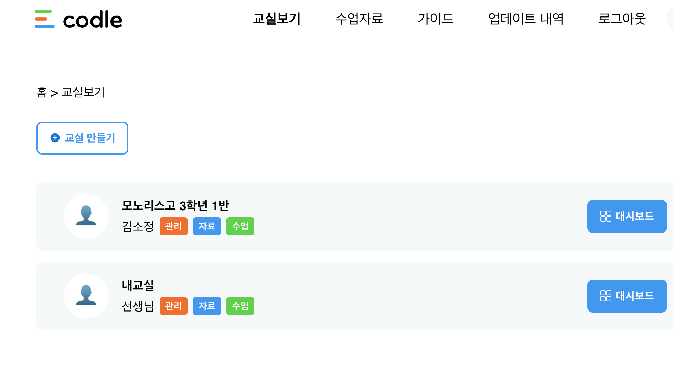
01
수업 준비하기
클래스 구성하기
‘교실만들기’로 반을 만들어 주세요.
2
Notes:
줄 간격 넓히기

Slide 5
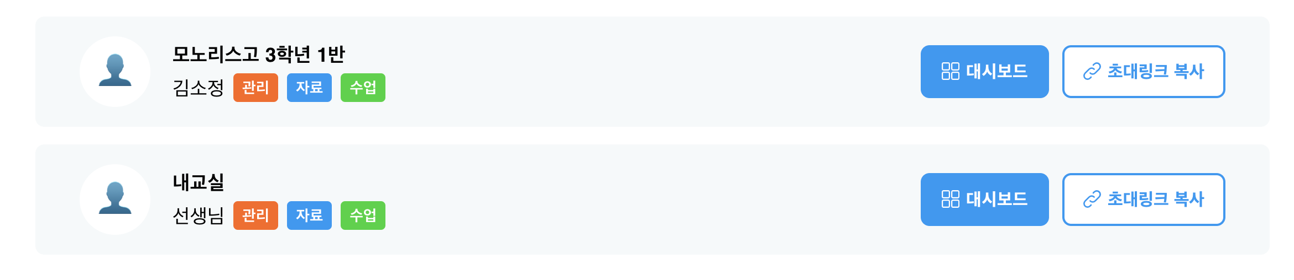
01
수업 준비하기
클래스 구성하기
2. 다른 학생들에게 이메일을 통해 초대 링크를 배포해주시고, 회원가입과 반 등록을 진행해 주세요.
3. 모든 학생들이 클래스에 등록이 되었는지 대시보드를 통해 확인해 주세요.
이름변경은 왼쪽 사람모양 아이콘을 통해 바꾸실 수 있습니다.
2
Notes:
줄 간격 넓히기

Slide 6
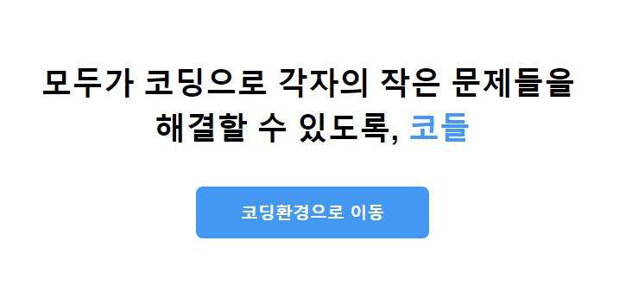
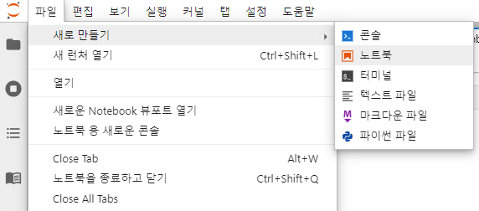
02
수업 자료 제작하기
Ipynb 파일 형식으로 수업자료 제작하기
코딩환경 이동 – 파일 탭 – 새로 만들기 – 노트북을 순서대로 클릭해 주세요.
2
Notes:
줄 간격 넓히기

Slide 7
02
수업 자료 제작하기
Ipynb 파일 형식으로 수업자료 제작하기
2. lpython 노트북을 활용하는 방법은 아래와 같습니다.
⓵ 노트북 저장 및 체크 포인트 생성
⓶ 아래에 cell 추가하기
⓷ 선택한 셀 잘라내기
⓸ 선택한 셀 복사 + 클립보드에 붙여넣기
⓹ 선택한 셀 실행하고 진행하기
⓺ 해당 셀의 파이썬 코드 중지
⓻ 커널 다시 시작하기
⓼ 커널 재시작 후 노트북 전체 실행
⓵ ⓶ ⓷ ⓸ ⓹ ⓺ ⓻ ⓼ ⓽ ⓾
2
Notes:
줄 간격 넓히기

Slide 8
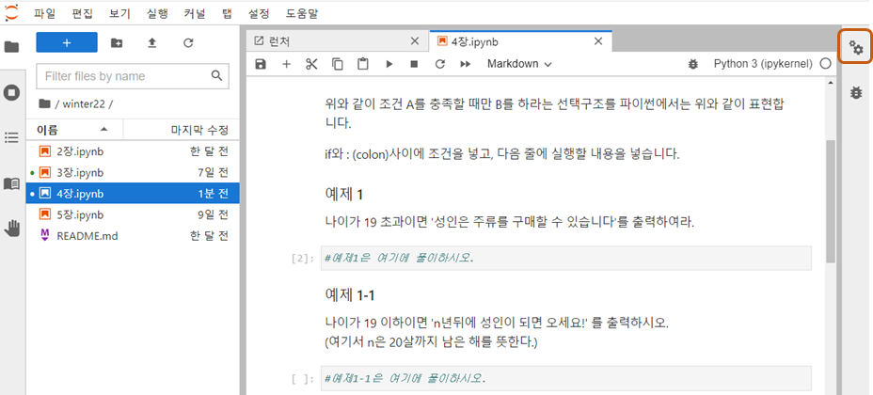
02
수업 자료 제작하기
문제 이름 추가하기
대시보드에서 학생들이 풀고 있는 문제 이름을 확인하시려면 lpynb 수업자료 각 문제 셀에 문제 이름을 등록하셔야 합니다.
수업자료를 열고 우측 톱니바퀴 모양의 버튼을 클릭해주세요.
2
Notes:
줄 간격 넓히기

Slide 9
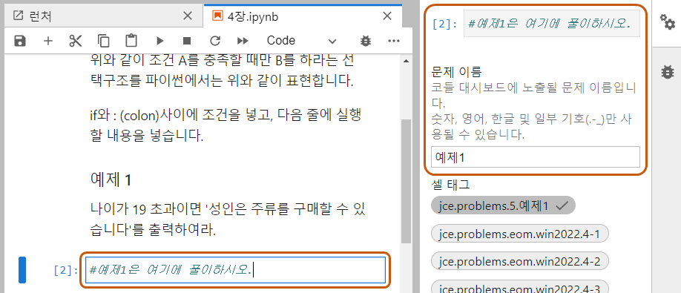
02
수업 자료 제작하기
문제 이름 추가하기
2. 이름을 추가할 셀을 클릭하신 뒤 입력창에 문제이름을 등록해 주세요.
띄어쓰기나 일부 특수기호는 사용이 불가능합니다.
2
Notes:
줄 간격 넓히기

Slide 10
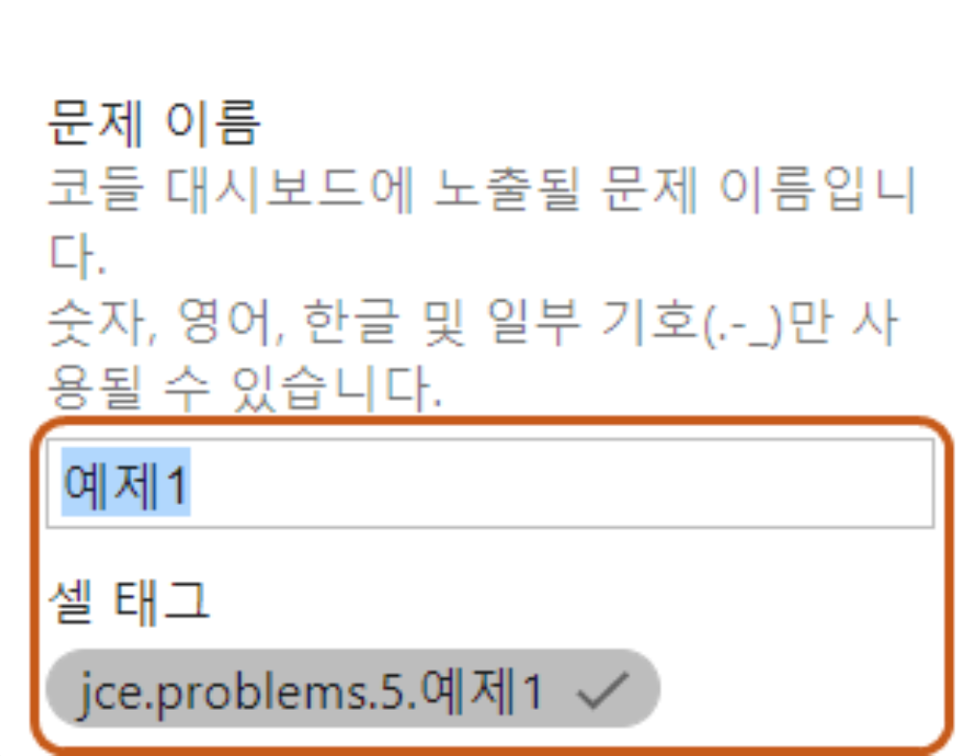
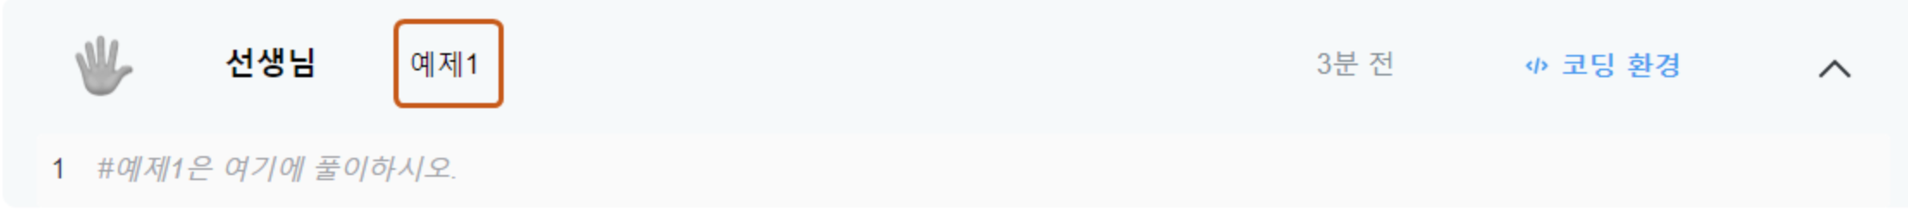
02
수업 자료 제작하기
문제 이름 추가하기
3. 해당 셀에 태그가 추가되면 대시보드에서 입력한 문제이름을 확인하실 수 있습니다.
2
Notes:
줄 간격 넓히기

Slide 11
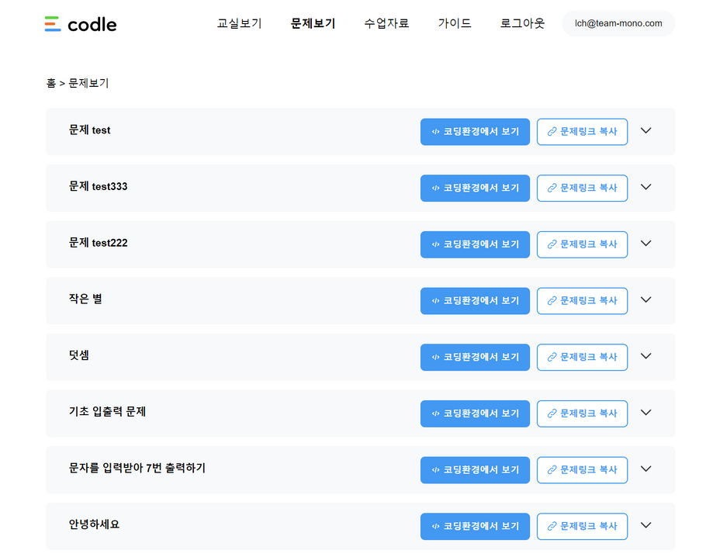
02
수업 자료 제작하기
문제 첨부하기
1. ‘문제보기’를 눌러주세요.
2
Notes:
줄 간격 넓히기

Slide 12
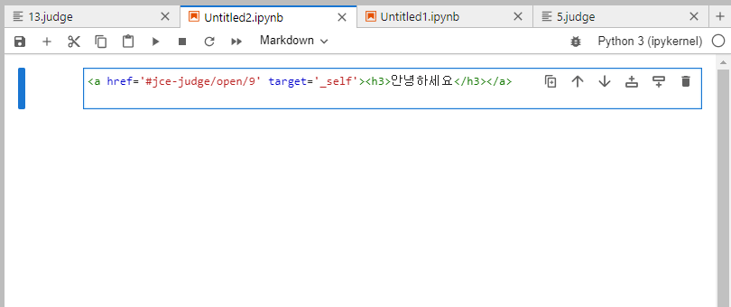
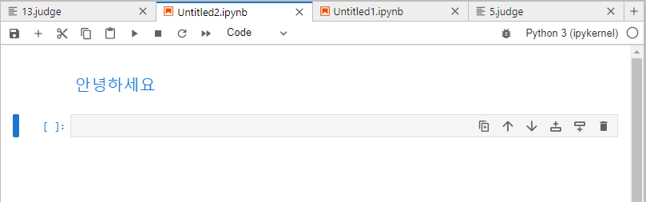
02
수업 자료 제작하기
문제 첨부하기
2. ‘문제링크 복사’를 클릭 후, 마크 다운 셀에 붙여 넣어 주세요.
셀을 실행하면 문제에 해당하는 링크가 추가되고, 링크를 클릭하면 문제로 바로 이동합니다.
2
Notes:
줄 간격 넓히기

Slide 13
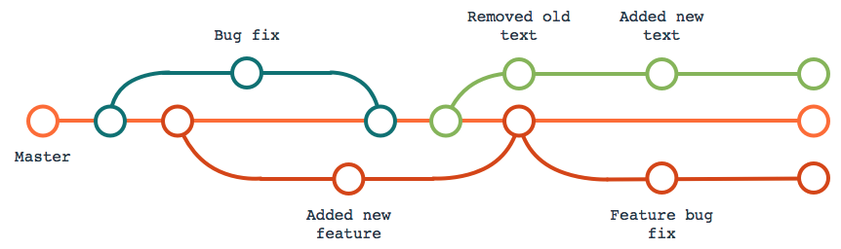
03
수업 자료 배포하기
Github 가입하기
오타 수정
학생 문제 풀이
학생 코드 수정
(Branch)
수업 자료
(Master)
동기화
문제 추가
설명 추가
‘Git’은 파일의 작업 기록을 남겨 변경 사항을 감지하고, 업로드와 가져오는 과정에서 해당 변경 내역을 고려해 파일을 업데이트합니다.
이전에 배포한 수업자료에 수정 사항이 있을 경우 해당 내용을 파일에 추가하시면 학생들도 동기화를 통해 본인이 수정한 부분을 지킨 상태에서 수업자료의 변경된 사항을 업데이트 받을 수 있습니다.
2
Notes:
줄 간격 넓히기

Slide 14
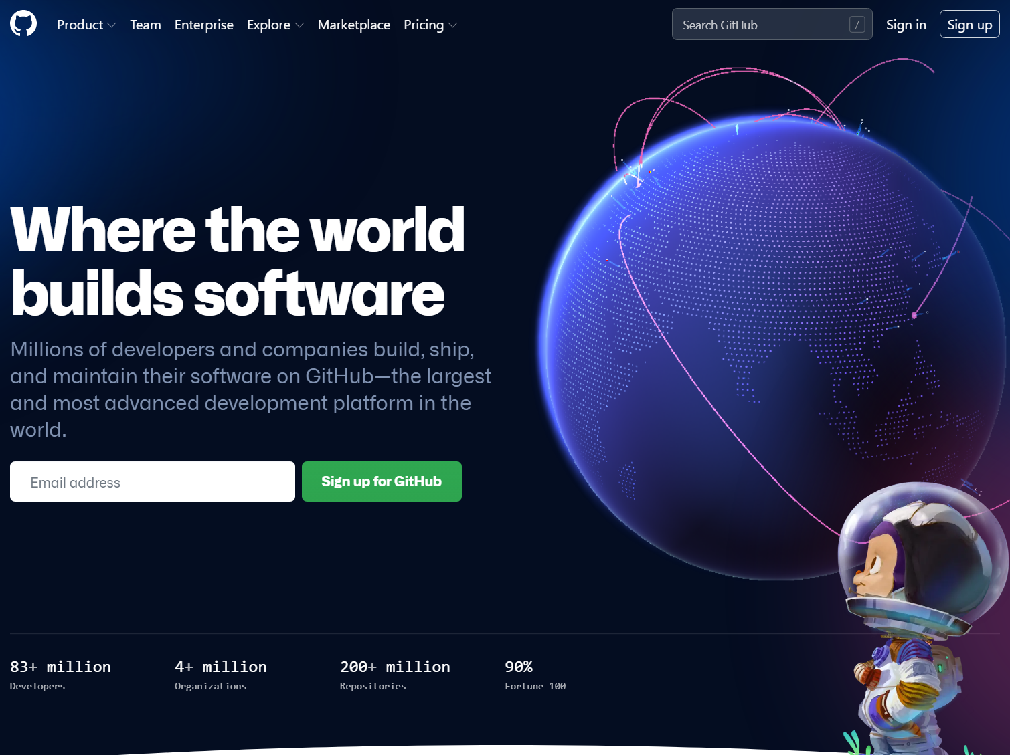
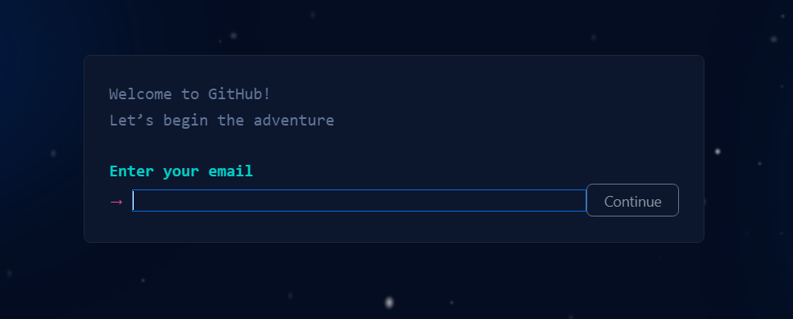
03
수업 자료 배포하기
Github에 회원가입을 해주세요.
2
Notes:
줄 간격 넓히기

Slide 15
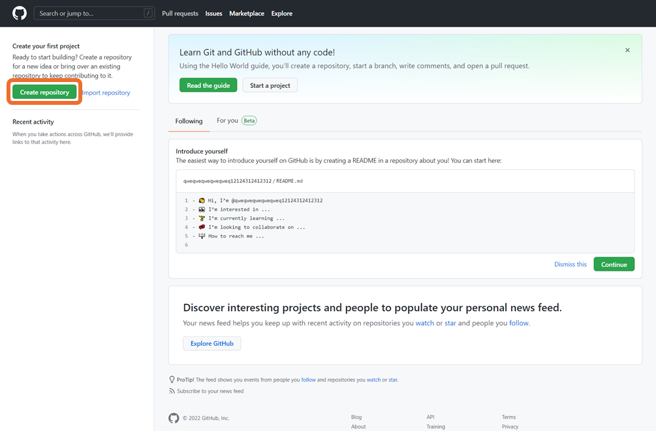
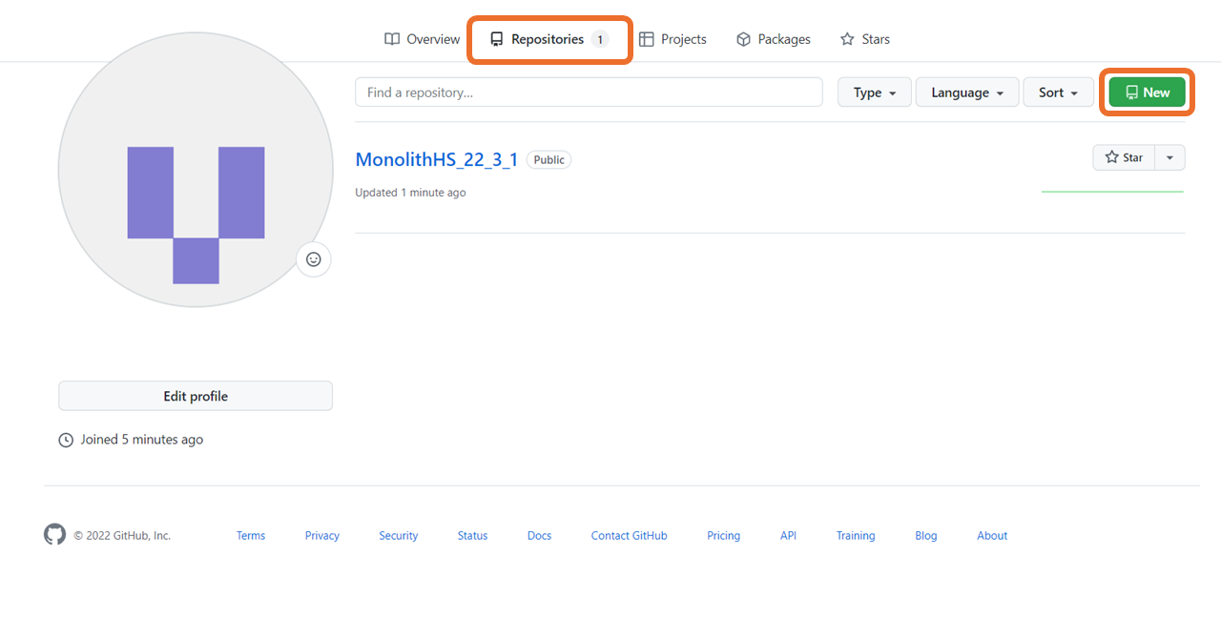
03
수업 자료 배포하기
2. 새로운 레포지토리를 생성해주세요.
기존 가입자의 경우 ‘New’를 눌러 레포지토리를 만들 수 있습니다.
2
Notes:
줄 간격 넓히기

Slide 16
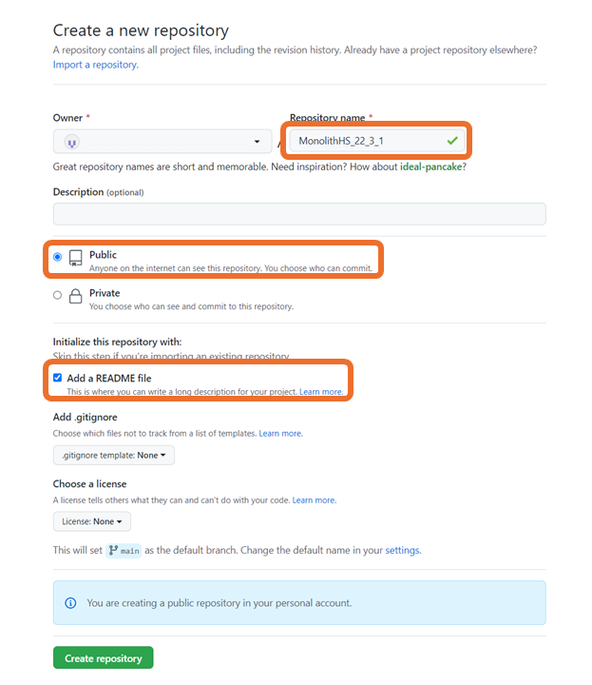
03
수업 자료 배포하기
3. 레포지토리 생성 초기설정을 해주세요.
2
Notes:
줄 간격 넓히기

Slide 17
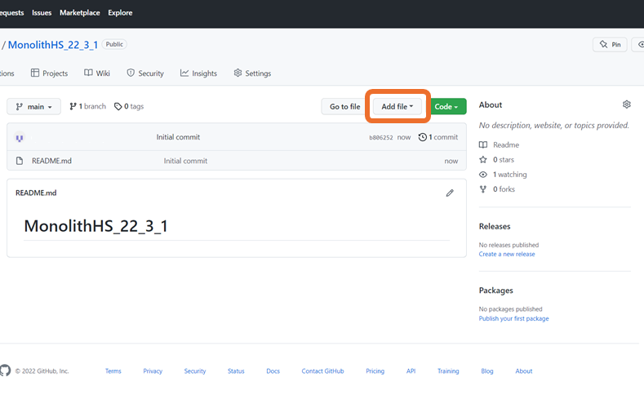
03
수업 자료 배포하기
4. 레포지토리에 수업자료를 업로드 해주세요.
2
Notes:
줄 간격 넓히기

Slide 18
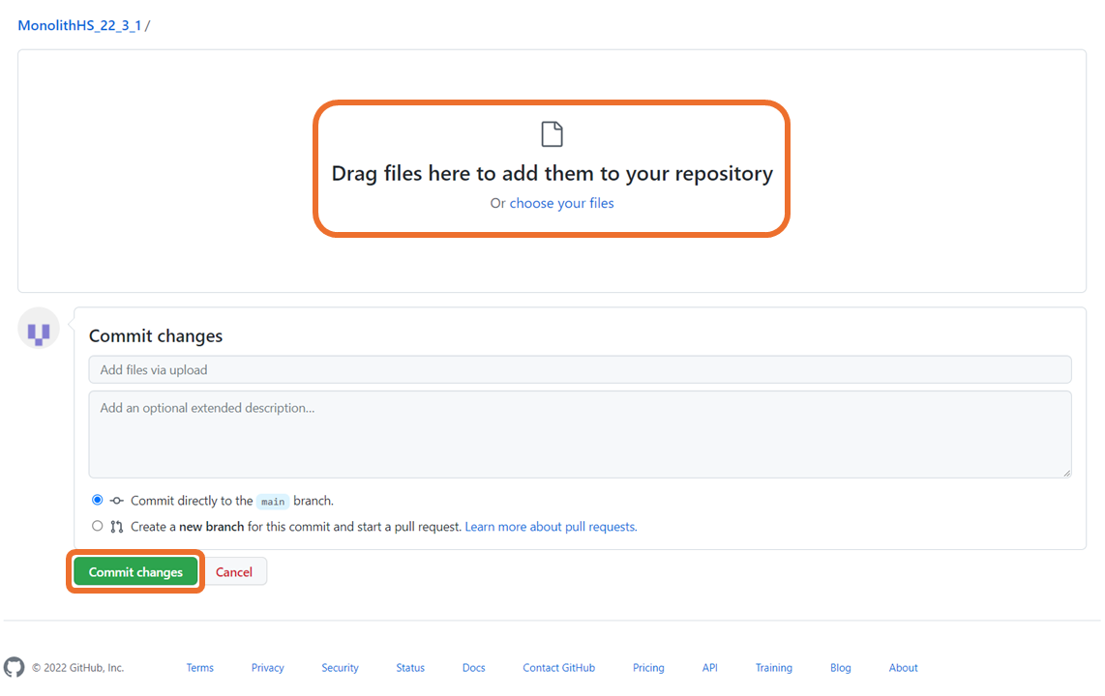
03
수업 자료 배포하기
5. 변경사항을 저장해주세요.
🡺 여기까지 완료 후 Codle로 이동해주세요
Notes:
줄 간격 넓히기

Slide 19
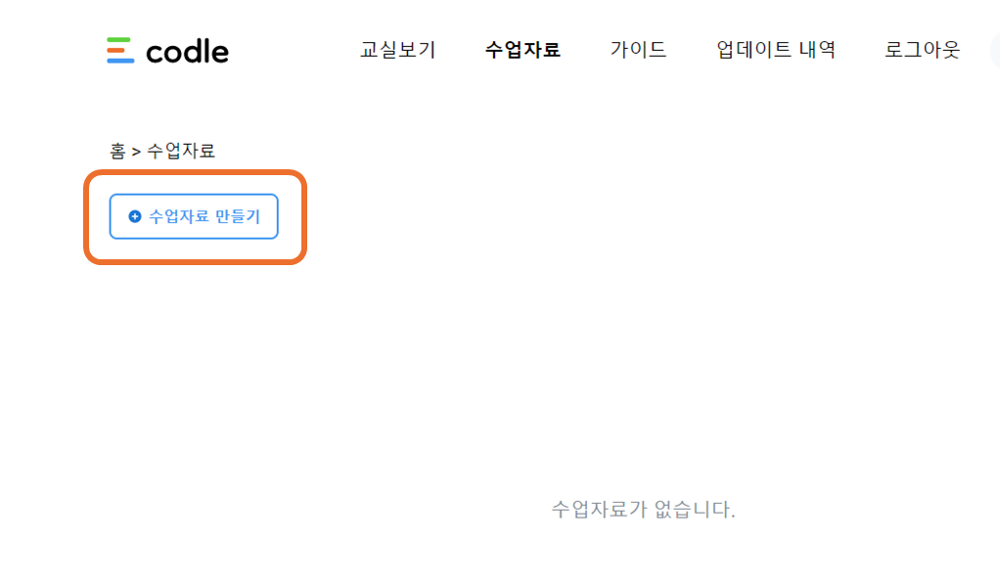
03
수업 자료 배포하기
6. ‘수업자료’ 탭 클릭 후, 수업자료 만들기를 눌러주세요.
Notes:
줄 간격 넓히기

Slide 20
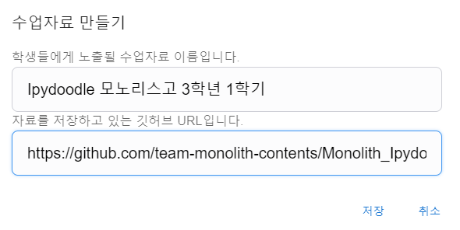
03
수업 자료 배포하기
7. 수업자료 이름과 링크를 적어주세요. 링크는 최초 한 번만 등록하시면 됩니다.
Notes:
줄 간격 넓히기

Slide 21
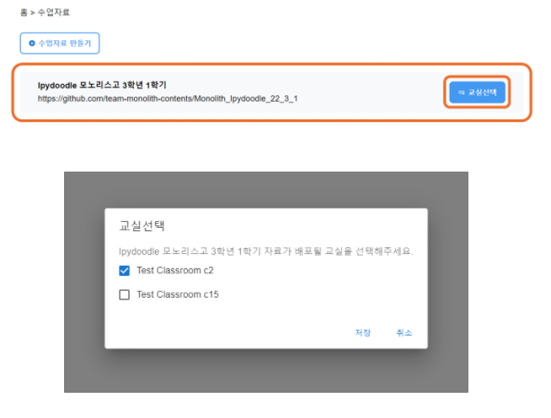
03
수업 자료 배포하기
8. 저장 후 배포할 교실을 선택해주세요.
Notes:
줄 간격 넓히기

Slide 22
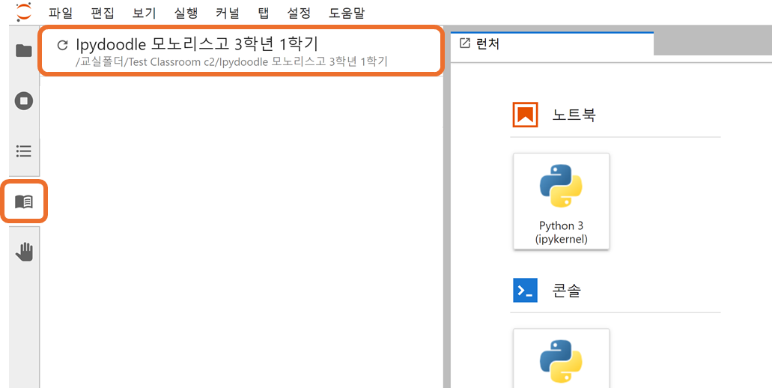
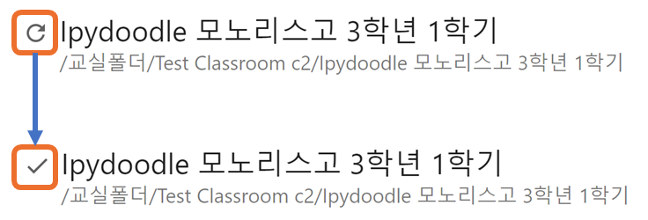
03
수업 자료 배포하기
9. 학생들이 코딩환경 내 책 모양 탭에서 수업자료를 동기화할 수 있도록 안내해주세요.
동기화 버튼 클릭!
Notes:
줄 간격 넓히기

Slide 23
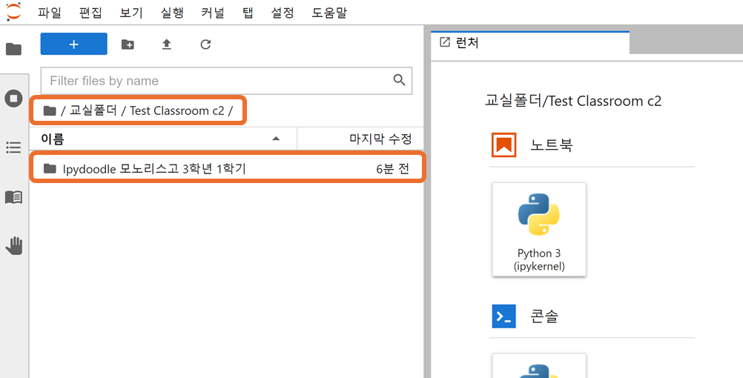
03
수업 자료 배포하기
10. 교실폴더-교실명-수업자료명 폴더 안에서 수업자료를 확인할 수 있습니다.
Notes:
줄 간격 넓히기

Slide 24
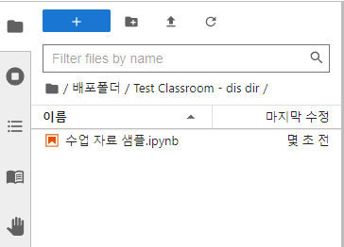
03
수업 자료 배포하기
배포폴더 활용하기
‘Github’를 활용한 수업자료 배포 외에도
시험문제와 같이 보안이 필요한 문서 혹은 빠른 배포/삭제가 필요한 문서는 코딩환경 내에서 학생들에게 전달이 가능합니다.
1. 맨 바깥 폴더-배포폴더-파일을 추가하려는 교실명 폴더 순으로 접근해주세요.
2
Notes:
줄 간격 넓히기

Slide 25
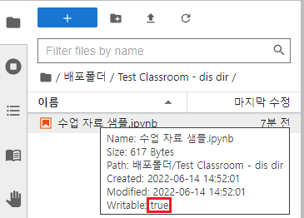
03
수업 자료 배포하기
2. 해당 공간에서 학생에게 전달하고자 하는 자료를 생성, 수정, 실행, 삭제하실 수 있습니다.
Notes:
줄 간격 넓히기

Slide 26
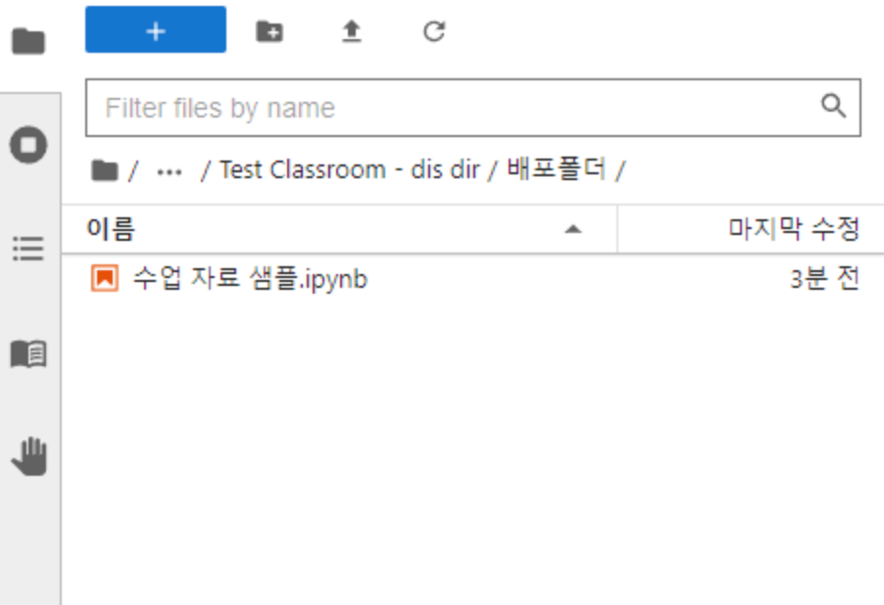
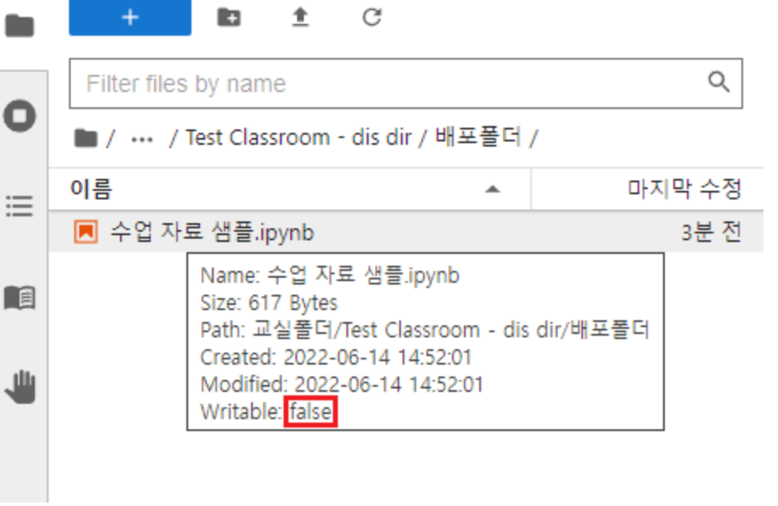
03
수업 자료 배포하기
3. 학생은 맨 바깥 폴더-교실폴더-교실명-배포폴더를 통해 선생님이 추가한 자료에 접근할 수 있습니다.
학생들은 배포폴더 안에 있는 자료원본을 수정할 수 없으며, 읽기와 복사 및 실행은 가능합니다.
Notes:
줄 간격 넓히기

Slide 27
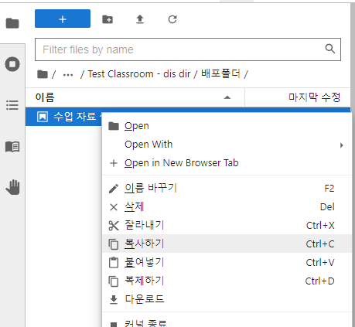
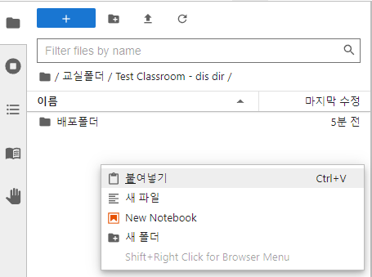
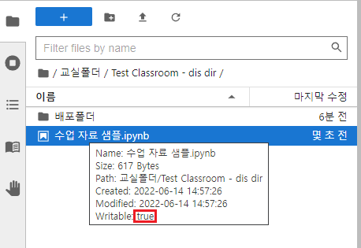
03
수업 자료 배포하기
4. 해당 자료를 사용하고 싶은 학생들은 자료를 복사하고 개인 폴더에 붙여넣기 한 뒤 자유롭게 사용할 수 있습니다.
학생 코딩환경 내에서 교실폴더-교실명 안에 붙여넣기!
Notes:
줄 간격 넓히기

Slide 28
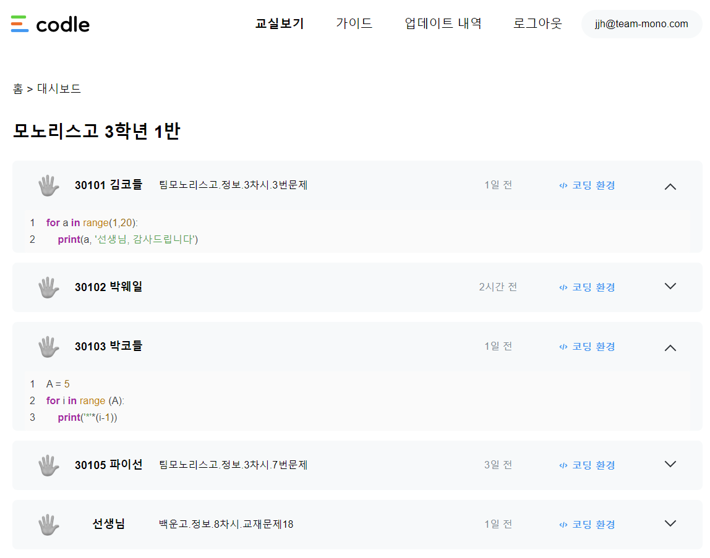
04
대시보드 기능 활용하기
상단의 교실보기 탭을 클릭해주세요.
⓷
⓵
학생 코딩환경으로 접속 (동시편집)
학생이 손을 들면 노란색으로 변해요.
⓶
학생 칸 클릭!
학생이 마지막으로 실행한 코드 & 문제
2
Notes:
줄 간격 넓히기

Slide 29
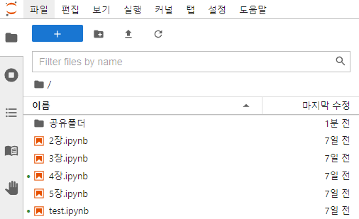
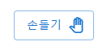
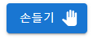
04
대시보드 기능 활용하기
학생이 학습 중 문제가 발생하거나 질문이 있을 시에 코딩환경 메뉴 ‘손들기’를 클릭하도록 안내해주세요. 손들기 버튼을 누르면 선생님께 알림이 전송되고 대시보드에서 확인하실 수 있습니다.
Notes:
줄 간격 넓히기

Slide 30
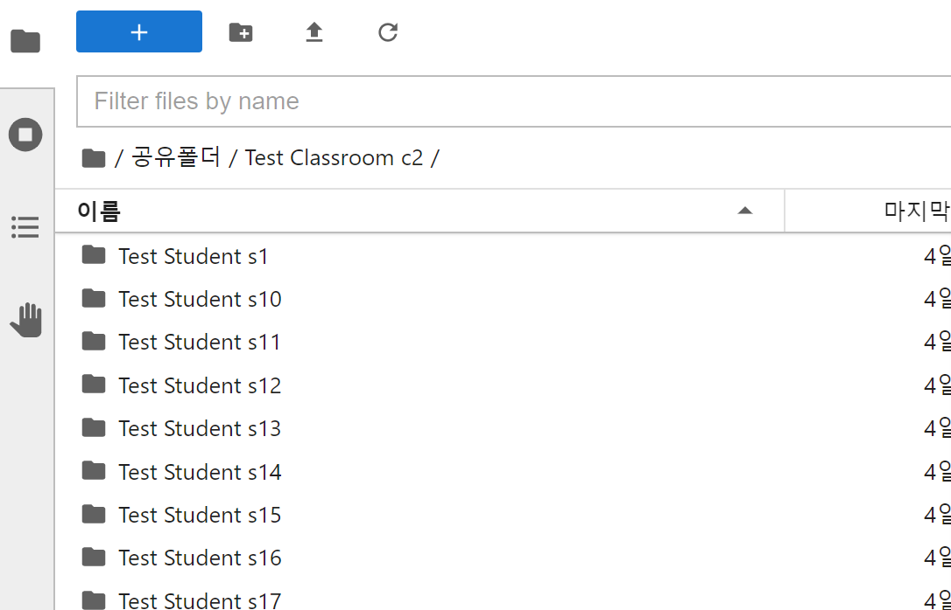
04
대시보드 기능 활용하기
파일관리 시스템 활용해보기
동시편집으로 접속하지 않더라도, 선생님 코딩환경 내 ‘공유폴더’에서 학생 별 파일을 열람, 수정할 수 있습니다.
학생별 폴더의 내용은 학생 코딩환경의
‘/ 교실폴더 / 교실명 ‘ 폴더 안의 내용과 동일합니다.
해당 위치 이외에 저장된 파일은 열람할 수 없습니다.
Notes:
줄 간격 넓히기

Slide 31
05
문제풀이 기능 활용하기
‘문제보기’ 탭을 통해 Codle에 등록된 문제를 풀고 자동 채점 기능을 이용할 수 있습니다.
원하는 문제 선택해 ‘코딩환경에서 보기’를 클릭해주세요.
Notes:
줄 간격 넓히기

Slide 32
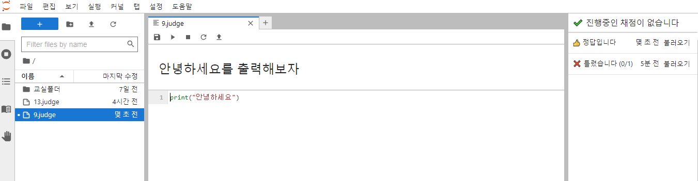
05
문제풀이 기능 활용하기
문제를 푼 뒤, 코드 제출하기를 누르면 정오답을 확인할 수 있습니다.
‘불러오기’를 통해 제출한 답을 확인할 수 있으며, 해당 버튼을 클릭하면 제출한 답을 불러올 수 있습니다.
주의!
자동 채점기능을 활용하기 위해서는 코드 입력 후, ‘코드 제출’ 버튼을 클릭해야 합니다.
Notes:
줄 간격 넓히기

Slide 33
Codle과 Ipydoodle을 이용한
Python 기초 수업
광주교육청 파이썬 교사 연수 2교시
2022-06-16

Slide 34
Ipydoodle은??
Ipydoodle은 학생들을 위한 주피터 환경에서 구동되는 2D 시각화 라이브러리입니다.
Ipydoodle은 아주 단순한 코드라도 실행했을 때 반응이 있습니다.
Ipydoodle은 물체를 만들고 움직일 수 있습니다. Ipydoodle은 물체를 중심으로 구성되어 있습니다.

Slide 35
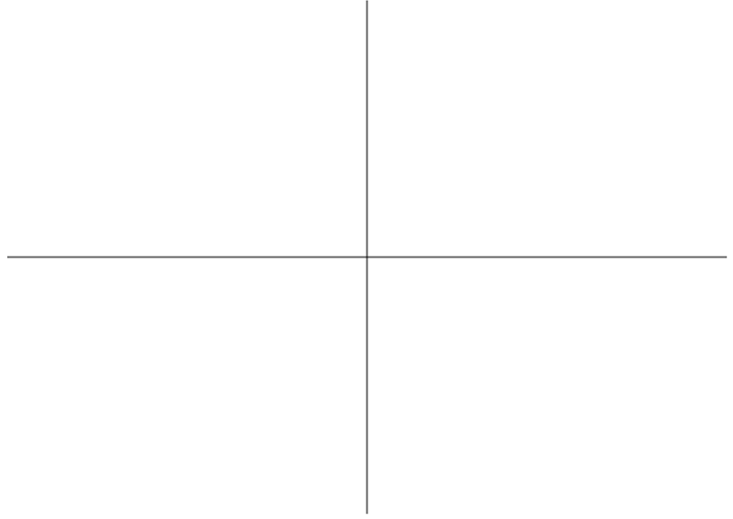
World()
Ipydoodle은 World()를 만드는 것으로부터 시작할 수 있습니다.
from ipydoodle import *
World()

Slide 36
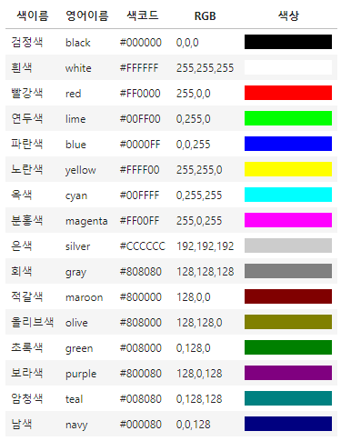
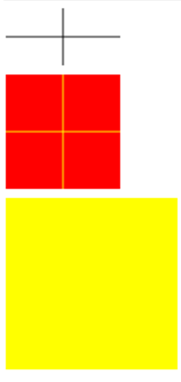
World()
World의 속성은 인자를 통해 바꿀 수 있습니다.
from ipydoodle import *
World(width = 100, height = 50)
World(width = 100, height = 100, color = 'red', axis = True, axis_color = 'yellow')
World(width = 150, height = 150, color = '노란색', axis = False)

Slide 37
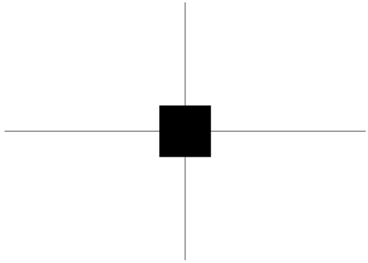
Object
World에는 Box, Circle, Line의 Object를 만들 수 있습니다.
from ipydoodle import *
World()
Box()

Slide 38
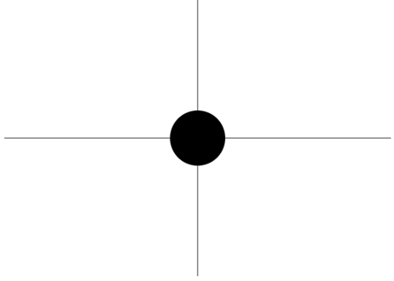
Object
Box, Circle, Line
from ipydoodle import *
World()
Circle()

Slide 39
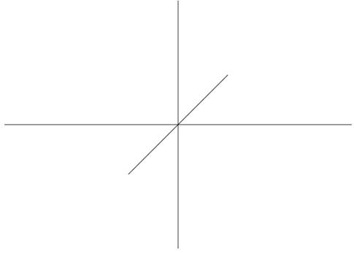
Object
Box, Circle, Line
from ipydoodle import *
World()
Line()

Slide 40
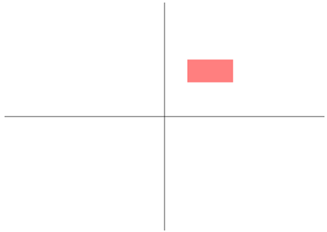
Object
Box, Circle, Line의 속성도 인자를 통해 바꿀 수 있습니다.
from ipydoodle import *
World()
Box(x = 100, y = 100, height = 50, width = 100, color = 'red', alpha = 0.5)

Slide 41
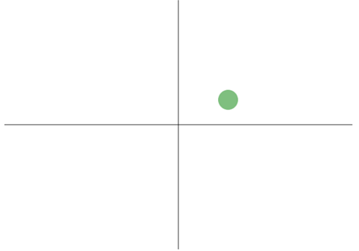
Object
Box, Circle, Line의 속성도 인자를 통해 바꿀 수 있습니다.
from ipydoodle import *
World()
Circle(x = 100, y = 50, radius = 20, color = 'green', alpha = 0.5)

Slide 42
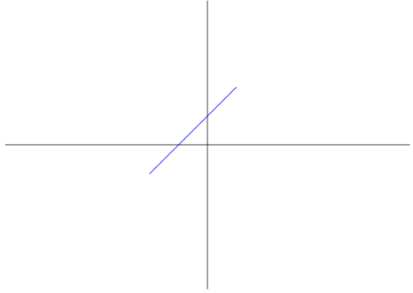
Object
Box, Circle, Line의 속성도 인자를 통해 바꿀 수 있습니다.
from ipydoodle import *
World()
Line(x1 = -100, y1 = -50, x2 = 50, y2 = 100, color = 'blue')

Slide 43
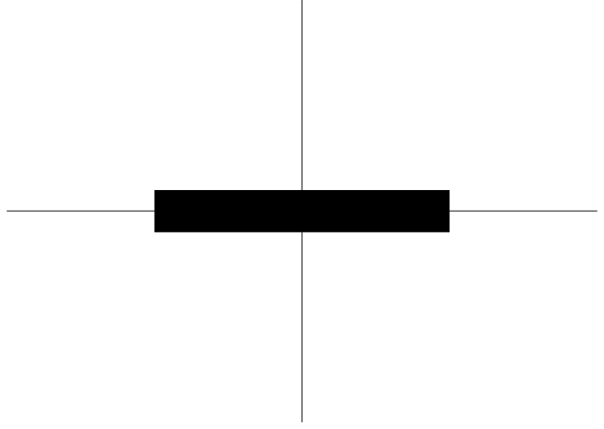
Python 기초 문법과의 연계(for 문)
For 문을 사용하여 여러개의 Object 간편하게 만들 수 있습니다.
from ipydoodle import *
World()
for i in range(7):
Box(x = -150+50 * i, width = 50, height = 50, color = 'black')

Slide 44
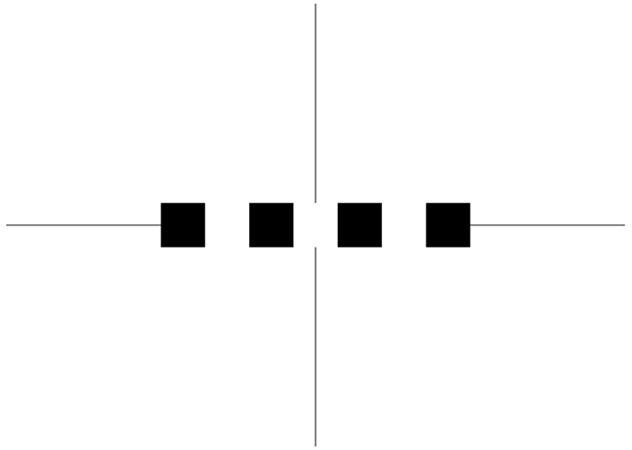
Python 기초 문법과의 연계(if 문)
for문과 연계하여 if문을 사용하면 서로 다른 성질의 Object를 만들 수 있습니다.
from ipydoodle import *
World()
for i in range(7):
if i % 2 == 0:
Box(x = -150+50 * i, width = 50, height = 50, color = 'black')
else:
Box(x = -150+50 * i, width = 50, height = 50, color = 'white')

Slide 45
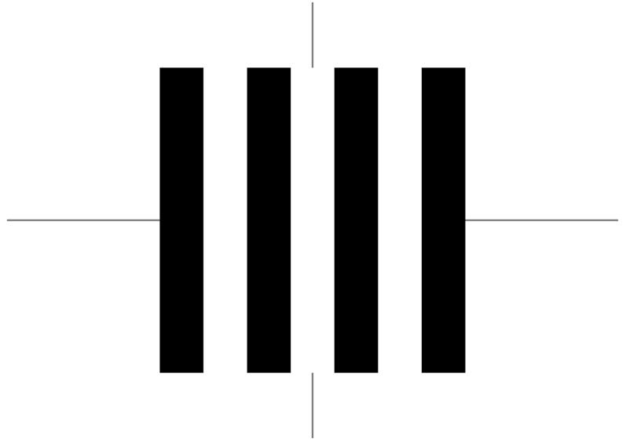
Python 기초 문법과의 연계(2중 for 문)
2중 for문 사용하여 더 많은 Object를 만들 수 있습니다.
from ipydoodle import *
World()
for i in range(7):
for j in range(7):
if i % 2 == 0:
Box(x = -150+50 * i, y = -150+50 * j, width = 50, height = 50, color = 'black')
else:
Box(x = -150+50 * i, y = -150+50 * j, width = 50, height = 50, color = 'white')

Slide 46

Python 기초 문법과의 연계
체크 무늬를 만들 수 있습니다.
from ipydoodle import *
World()
for i in range(7):
for j in range(7):
if j % 2 == 0:
odd_color = 'white'
even_color = 'black'
else:
odd_color = 'black'
even_color = 'white'
if i % 2 == 0:
Box(x = -150+50 * i, y = -150+50 * j, width = 50, height = 50, color = even_color)
else:
Box(x = -150+50 * i, y = -150+50 * j, width = 50, height = 50, color = odd_color)

Slide 47

프로젝트 수업으로의 발전
키보드 조작과 텍스트를 추가하여 간단한 게임을 만들 수 있습니다.

Slide 48

프로젝트 수업으로의 발전
자유낙하 시뮬레이션

Slide 49

프로젝트 수업으로의 발전
충돌 시뮬레이션

Slide 50
Codle을 활용한 인공지능 수업
광주교육청 파이썬 교사 연수 3교시
공공 데이터를 활용한 데이터 시각화

Slide 51


[Step 1] 파이썬으로 데이터 불러오기
CSV 파일의 데이터를 데이터 프레임으로 전환합니다.
첫번째 셀 코드와 결과

Slide 52

[Step 2] 데이터의 구성정보 알아보기
CSV 파일 데이터의 구성을 출력합니다.
두번째 셀 코드와 결과

Slide 53

[Step 3] 결측값 확인 및 처리하기
CSV 파일 내에 결측값이 없는지 확인합니다. 없는 경우 해당 부분은 False로 나오게 됩니다.

Slide 54

[Step 4] 결측값의 갯수 확인하기
CSV 파일 내에 결측값이 없는지 한번 더 확인합니다.
결측치가 없어, 아래와 같이 모두 0이라는 값이 출력됩니다.

Slide 55

[Step 5] 결측값을 특정한 값으로 채우기
결측치가 있는 경우 특정 값으로 채워주는 코드입니다.
본 예시에서는 결측치가 없어 데이터 프레임에 변화는 없습니다.

Slide 56

[Step 6] 도수분포표 그리기
데이터를 도수분포표로 변환하여 그려줍니다.
본 예제에서는 지역별로 맛집이 몇 곳인지 계산해 줍니다.

Slide 57


[Step 7] 도수 분포표에서 비율 계산하기
도수분포표에서 각 지역에 몇 퍼센트의 맛집이 분포하는지 계산합니다.
계산을 통해 서구에 맛집이 가장 많은것을 알 수 있습니다.

Slide 58

[응용] 데이터에서 맛집 종류별 비율 구하기
같은 방식으로 데이터에서 광주 내 맛집 종류의 비율을 구해봅니다.

Slide 59


[Step 8]데이터를 막대그래프로 표현하기
해당 도수분포표를 시각화를 위해 막대그래프로 표현합니다.

Slide 60
Codle을 활용한 인공지능 수업
광주교육청 파이썬 교사 연수 3교시
2. 클러스터링을 활용한 실생활 인공지능 맛보기

Slide 61


[Step 1]데이터 준비하기 : 유저의 나이와 게임 점수를 dataframe으로 입력하기
Array의 형태로 20명의 유저들의 나이와 게임을 입력합니다.
앞의 5개의 데이터를 출력하면 오른쪽과 같이 나오게 됩니다.

Slide 62


[Step 2] 데이터를 학습하고 클러스터링으로 시각화하기
아래와 같이 총 클러스터의 수는 3개로 지정하고, 분포를 확인합니다.
각 데이터는 0,1,2 3개의 분포로 분류됩니다.
전체데이터를 확인하고 싶을때는 마지막 줄을 df로 수정합니다.

Slide 63

[Step 3] 클러스터링을 통해 학습한 데이터를 시각화하기
먼저, cluster의 값이 0,1,2의 경우 각각 df1,df2, df3에 저장합니다.
그리고 df1, df2, df3의 분포를 시각화 합니다.

Slide 64

[Step 3] 클러스터링을 통해 학습한 데이터를 시각화하기
결과 화면

Slide 65

[Step 4] 학습한 결과를 요약하기
전체적으로 요약한 데이터를 보고싶을 때 describe 함수를 활용합니다.

Slide 66


[Step 5] 데이터를 0~1사이의 값으로 정규화하기
주어진 데이터를 0에서 1사이의 값으로 정규화하고 싶을 때 Scaler함수를 사용합니다.

Slide 67


[Step 6] 정규화한 데이터를 활용하여 학습하기
정규화 한 Age, Score 값들이 어떤 클러스터에 속하는지 학습합니다.

Slide 68

[Step 7] 클러스터의 중심 값 출력하기
3개로 나누어진 클러스터의 좌표값을 출력합니다.

Slide 69

[Step 8] 학습한 결과를 중심과 함께 시각화 하기
df1, df2, df3의 3개 클러스터의 색을 지정해 준 후 산점도를 표현합니다.

Slide 70

[Step 8] 학습한 결과를 중심과 함께 시각화 하기
출력 예시 (별모양은 중심을 나타냅니다.)

